Slide 1
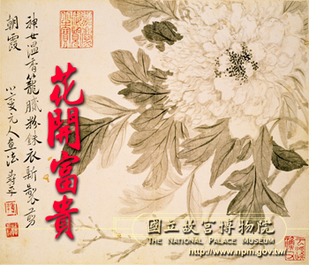


Slide 2
«Страна наоборот»
…В этой удивительной стране пальто подает женщина, руль в машине с правой стороны, кошки бесхвостые, здесь пишут сверху вниз, едят палочками, спят на полу, а белый цвет является траурным.

Slide 3
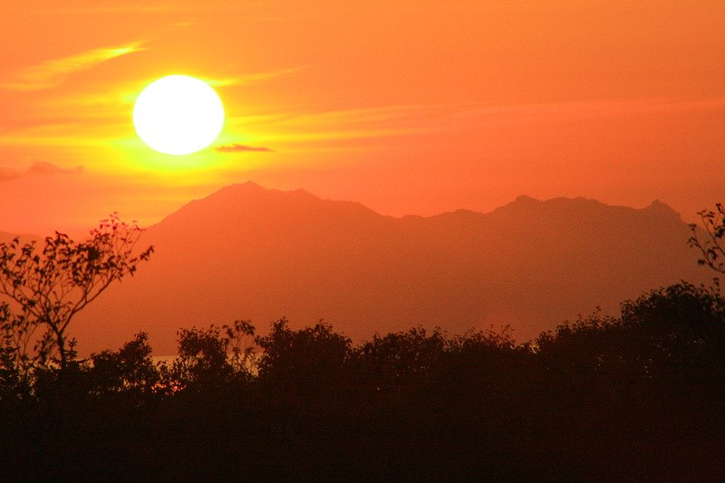
Вопрос: О какой стране идёт речь?
…Страной восходящего солнца
Назвали соседи её
Встаёт из-за моря здесь солнце,
За горы садится оно.

Slide 4
Япония

Slide 5
Цели урока:
Сформировать знания об особенностях географического положения, природы и населения Японии, выявить уникальные черты населения и хозяйства страны.
Развивать умение составлять характеристику страны, умение работать с картой, умение систематизировать полученную информацию и делать выводы.
Формировать навыки самостоятельной и практической деятельности учащихся; развитие познавательных и творческих способностей, воспитание интереса к культуре восточных народов, к здоровому образу жизни.

Slide 6
ПЛАН УРОКА
Географическое положение Японии
Рельеф
Климат
Внутренние воды
Растительный и животный мир страны
Население. Хозяйство страны
Традиции народа.

Slide 7
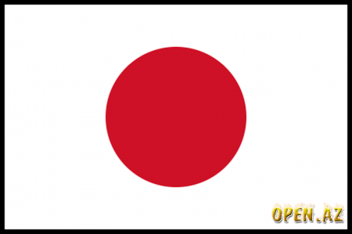

Это интересно узнать
Древнее название страны –Ямато, что означает «путь гор». Японцы называют её Ниппон или Нихон, т.е. «Страна восходящего солнца».
Национальный флаг
Белое поле символизирует основные категории синтоизма, как – чистота, справедливость, благоустройство. Красный диск изображает восходящее солнце.
Национальный цветок (герб)
– хризантема
Это желтая хризантема, состоящая из 16 двойных лепестков. Хризантема является одним из символов солнца.

Slide 8
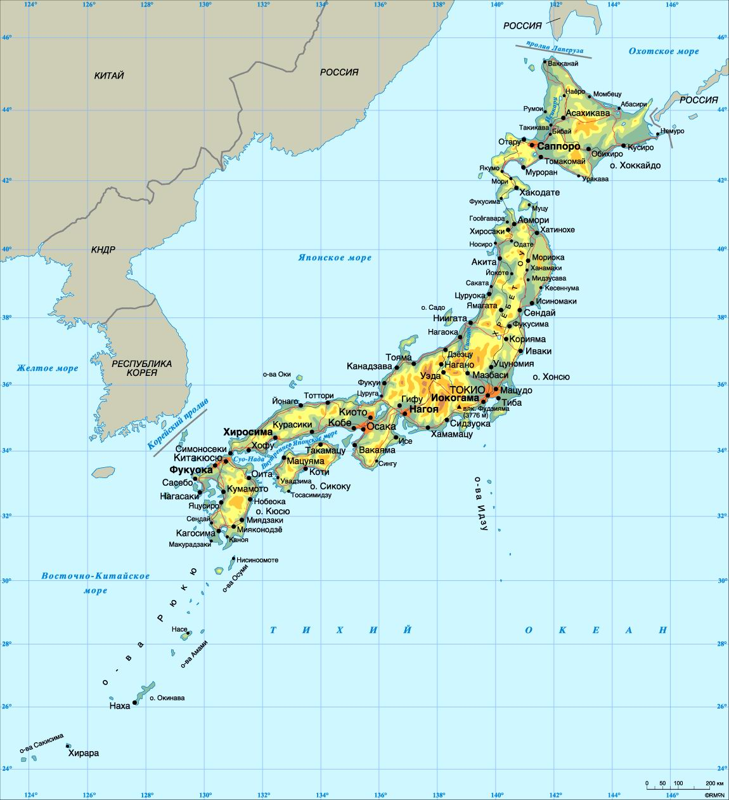
Географическое положение
Пролив Лаперуза
Охотское
море
Кунашир
ский
пролив
о.Хоккайдо
Японское море
Корейский пролив
о.Хонсю
о.Сикоку
Восточно-Китайское
море
о.Кюсю
Т и х и й о к е а н

Slide 9
Задание: Выявите благоприятные и неблагоприятные стороны географического положения страны.

Slide 10
Задание: Выявите благоприятные и неблагоприятные стороны географического положения страны.
Благоприятные:
Выход к морям и океану
Близость к восточно- азиатским берегам и России
Неблагоприятные:
Изолированность (островная страна)

Slide 11
Групповая работа
1 группа Геологи (изучают рельеф Японии)
2 группа Климатологи (климат страны)
3 группа Гидрологи. Биологи (внутренние воды, растительный и животный мир)
4 группа Демографы (население страны)

Slide 12
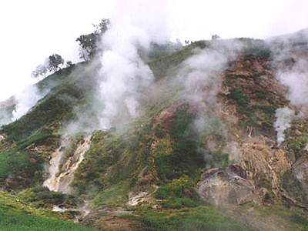
Рельеф

Slide 13
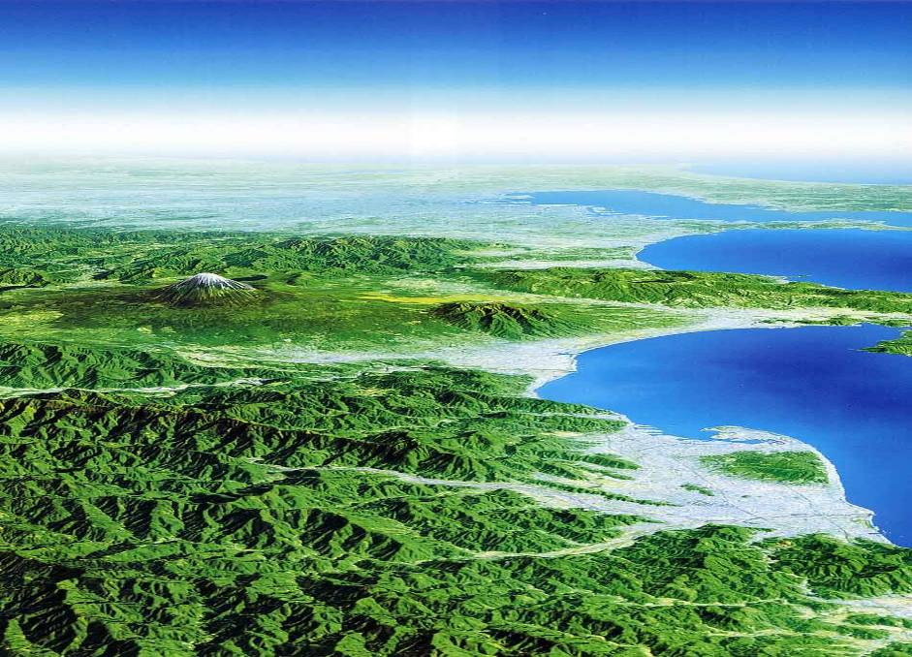

Slide 14
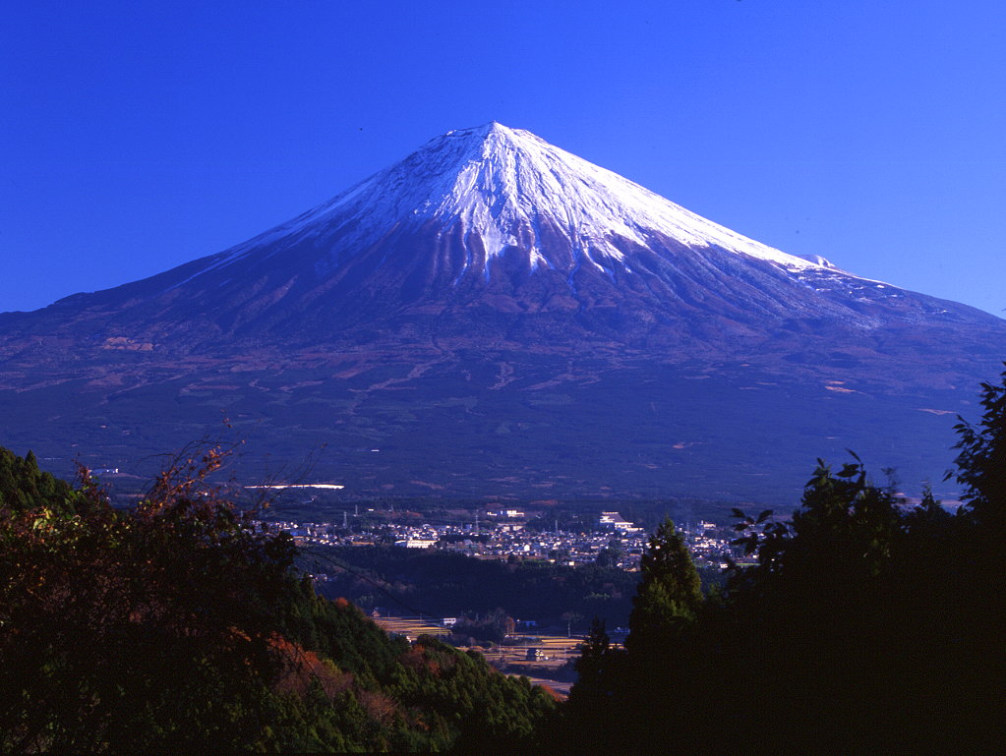
Высочайшая вершина -
ФУДЗИЯМА 3776 м.

Slide 15
Вывод:
(особенности рельефа страны)

Slide 16
Вывод:
(особенности рельефа страны)
В рельефе преобладают горы.
Находится на границе двух литосферных плит (большая сейсмичность).
Слабо обеспечена минеральными ресурсами.

Slide 17
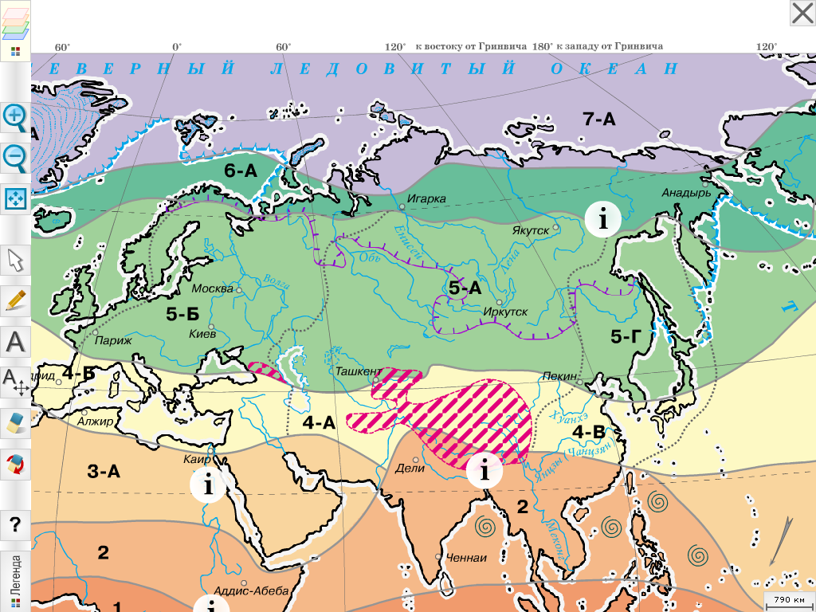
Климат

Slide 18
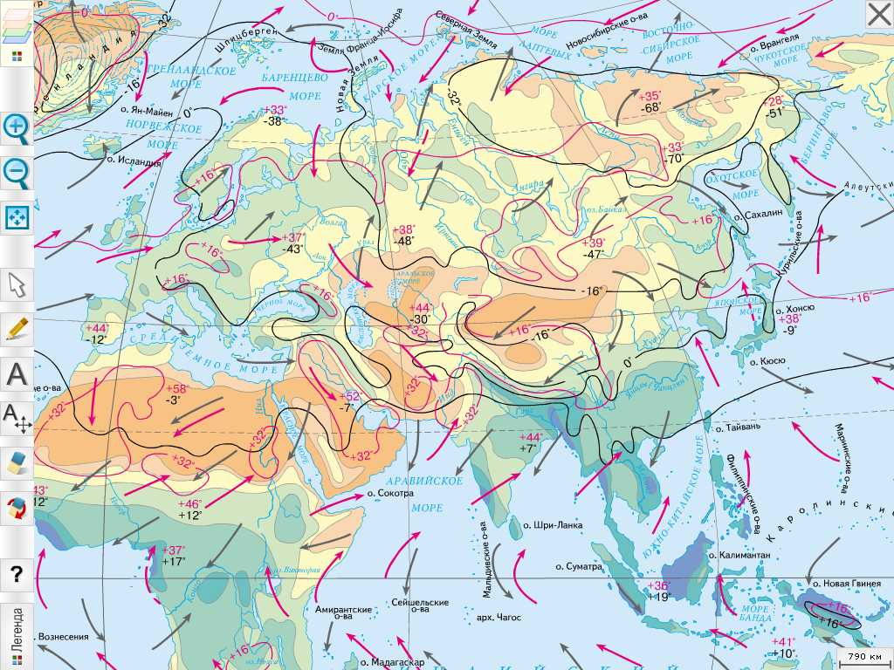

Slide 19
Вывод:
(особенности климата)

Slide 20
Вывод:
(особенности климата)
1. Острова вытянуты от умеренных широт до тропиков (большие климатические различия).
2. Восточная часть страны более тёплая (тёплое течение Куросио), западная часть более холодная (влияние гор).
3. Мало дней с ясной, солнечной погодой (морской климат).
4. Тайфуны со стороны океана (ливневые дожди).

Slide 21
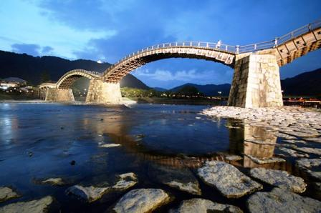
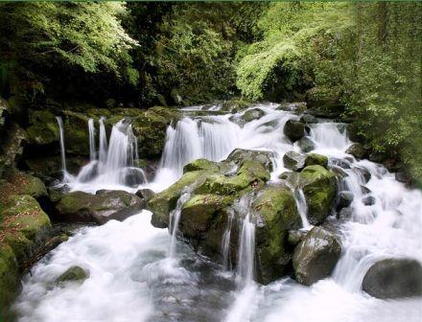
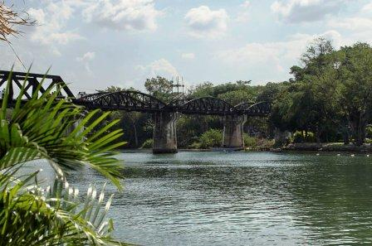
Реки Японии
Реки Японии бурные и порожисты, на многих из них построены ГЭС.

Slide 22
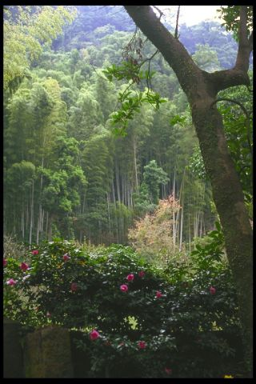
Растительный мир
Леса занимают 2/3 (70%) территории страны.
На севере елово–пихтовая тайга
Южнее широколиственные леса (дуб, бук)
Южнее Токио растут субтропические леса (вечнозелёные дубы, камелии, камфорный лавр)

Slide 23
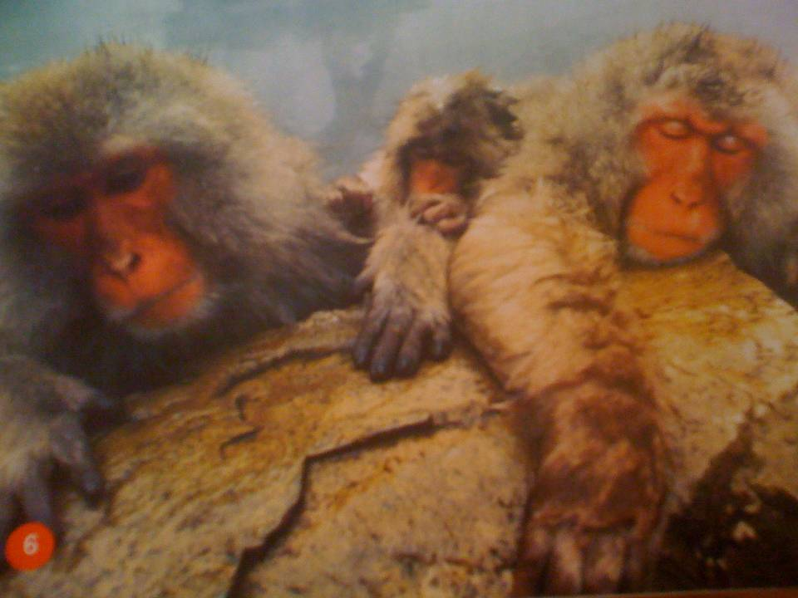
Животный мир
Фауна Японских островов небогата (островная изоляция)
Интересно, что в Японии обитает самый северный в мире вид обезьян – японский макак
Большинство японских макак живет в холодных, покрытых лесами горах на севере Японии. Эти обезьянки нашли потрясающий способ согреться даже в самый лютый мороз. Они просто принимают горячую ванну! В данной местности из-под земли бьют горячие источники, образовывая готовые «ванны» с теплой водой. Греясь в них, МАКАКИ могут оставаться в горах всю зиму.

Slide 24
Вывод:
(особенности внутренних вод, флоры и фауны)

Slide 25
Вывод:
(особенности внутренних вод, флоры и фауны)
Реки в основном короткие, многоводные, горные.
Леса занимают 70% территории страны.
Разнообразие флоры, фауна не очень богата (островная изоляция)

Slide 26
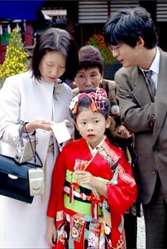
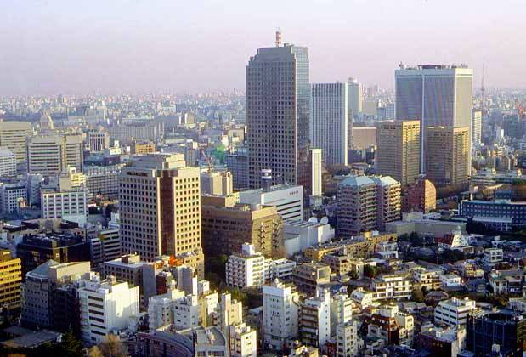
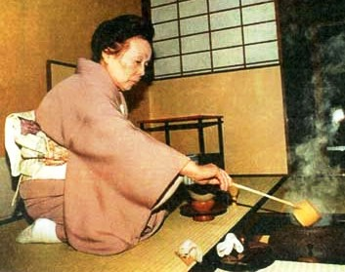
Население
Япония густонаселённая страна. 99 % населения – японцы. Преобладает городское население. Высокая продолжительность жизни ( женщины - 82 года).

Slide 27
Почему японцы живут долго?

Slide 28
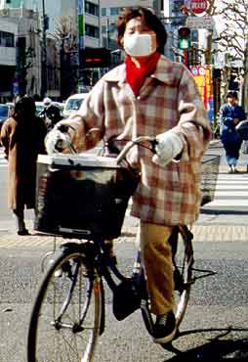
Почему японцы живут долго?
Высокоразвитая медицина
В пищу употребляют много морепродуктов
Само отношение к жизни. Японцы знают и понимают, насколько хрупка жизнь (Почему ?)
Доброжелательность в отношениях.
Здоровый образ жизни и массовый спорт, 64 % японцев регулярно занимаются физической культурой. Привычка ходить ( лозунг «Десять тысяч шагов в день ради здоровья»)
Гигиена. Каждый чихающий носит на лице, прикрывая нос и рот специальную маску.

Slide 29
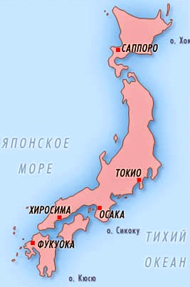
Города
Токио
Осака
Киото
Хиросима
Саппоро

Slide 30
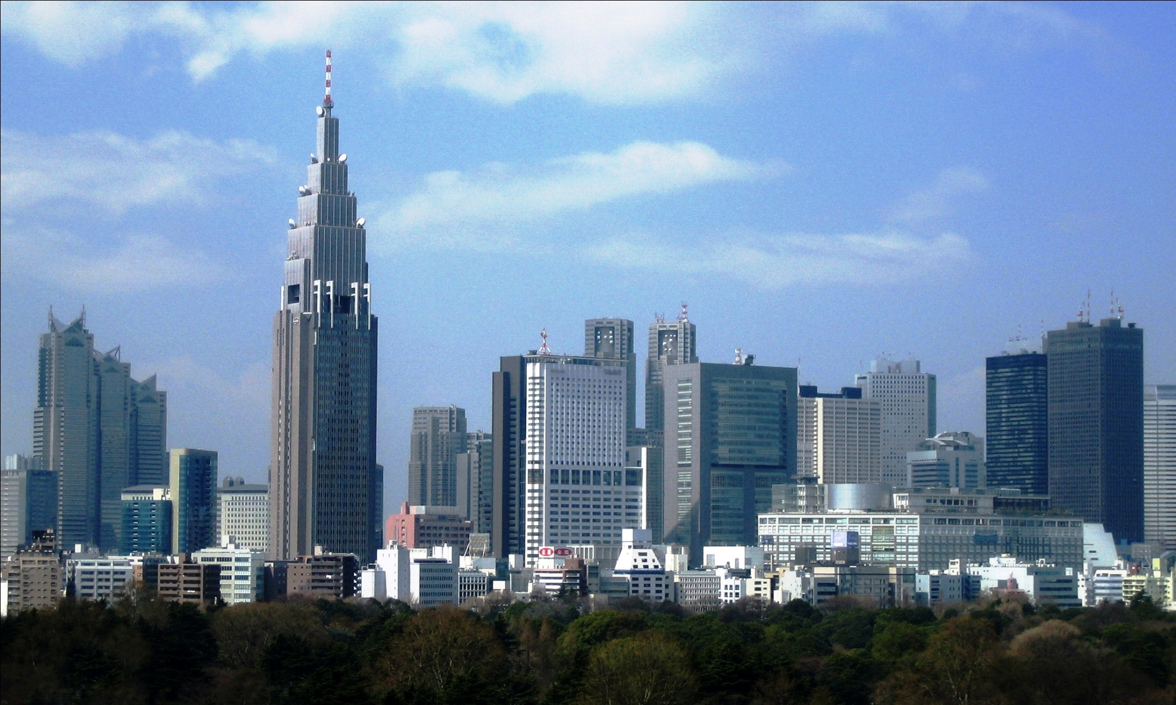
Токио – столица Японии

Slide 31
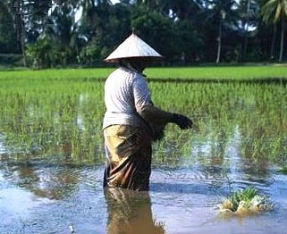
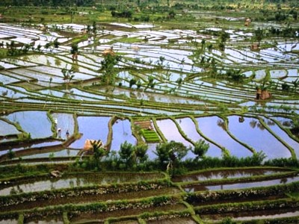
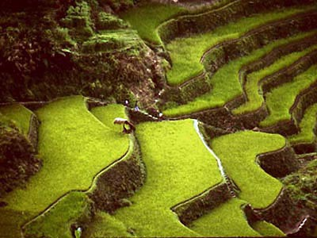
Сельское хозяйство
Рис – главная зерновая культура Японии. Его выращивают на орошаемых землях по всей стране. Помимо главной с/х культуры – риса, японцы выращивают картофель, сахарный тростник.

Slide 32
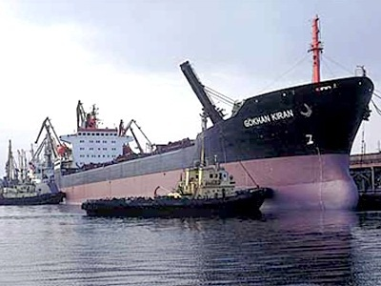
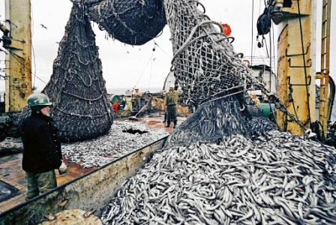
Рыболовство
В питании японцев большую роль играет рыба и «дары моря» - водоросли, морские ежи, осьминоги. Рыбу ловят в прибрежных водах Тихого океана, а также в Атлантическом и Индийском океанах.

Slide 33
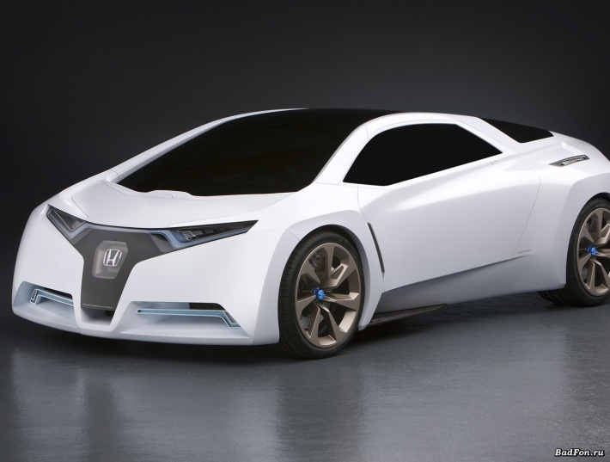
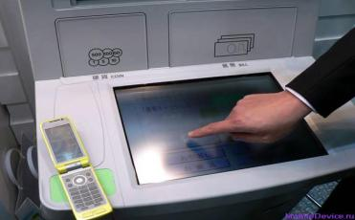
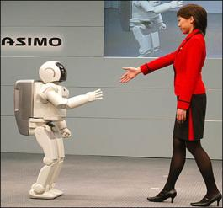
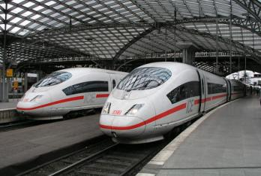
Промышленность
Автомобилестроение
Электроника
Робототехника
Япония - высокоразвитая страна
Транспорт

Slide 34
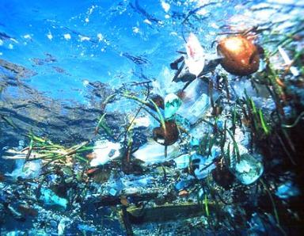
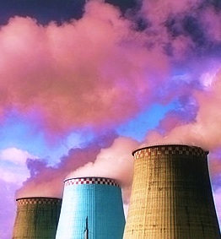
Экология
Прибрежные районы и реки Японии, из-за быстрого развития промышленности загрязнены промышленными и бытовыми отходами. Особенно побережье Тихого океана, где проживает 4/5 населения Японии.

Slide 35
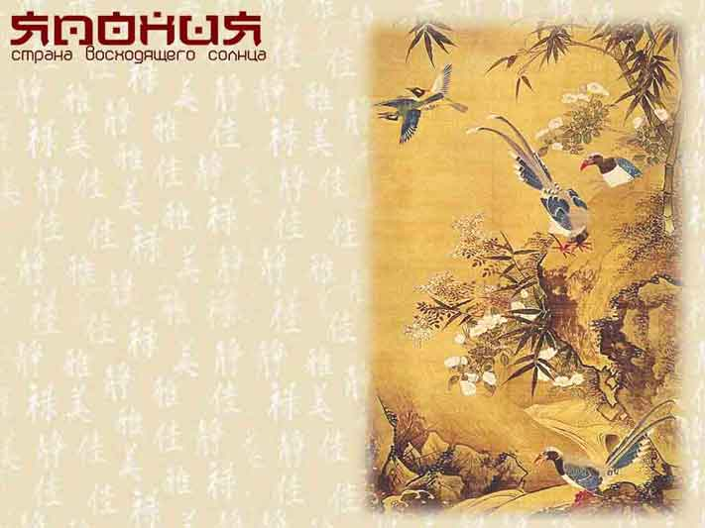
ТРАДИЦИИ ЯПОНИИ

Slide 36
Блиц – опрос
І вариант
Древнее название Японии?
99% населения Японии составляют…?
Самый большой остров Японии?
Национальная одежда японцев?
Выращивание карликовых деревьев?
Главная зерновая культура?
ІІ вариант
Самая высокая точка страны?
Столица Японии?
Японская вишня?
Как японцы называют свою страну?
На каком острове расположен город Токио?
Государственный язык?

Slide 37
Ответы:
І вариант
1. Ямато
2. Японцы
3. о.Хонсю
4. Кимано
5. Бонсай
6. Рис
ІІ вариант
г. Фудзияма
Токио
Сакура
Ниппон или «Страна восходящего солнца»
о.Хонсю
японский
Критерии оценивания:
0-1- «5»
2- «4»
3- «3»
4 и более – «2»

Slide 38
Домашнее задание:
1.§ 76
2. Обозначить на контурной карте все географические объекты представленные в параграфе.
3. Творческое задание (по желанию) составить кроссворд.

